Slide 1

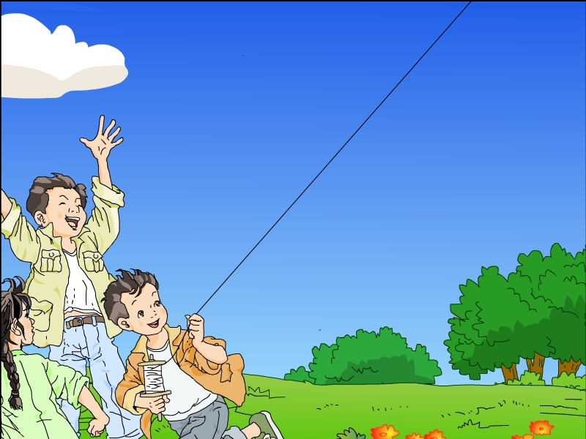

人教版三年级语文上册
10 风筝

Slide 2
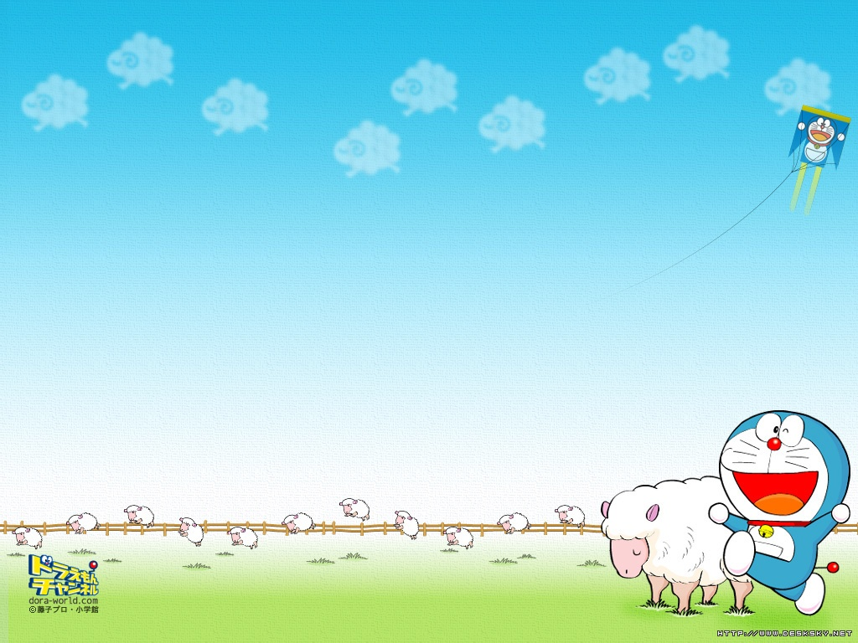
猜一猜：
天上一只鸟，
用线拴得牢。
喜爱微风吹，
害怕大雨浇。

Slide 3
请欣赏

Slide 4
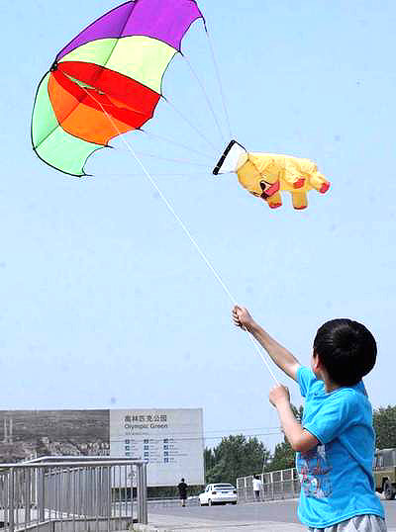

Slide 5
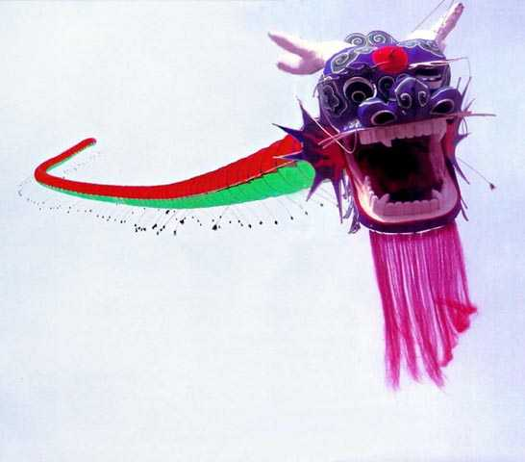

龙头蜈蚣

Slide 6
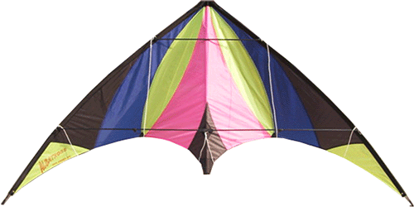
创意风筝

Slide 7
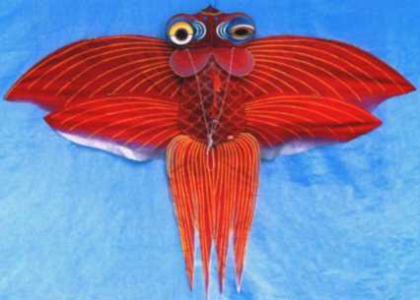
大金鱼

Slide 8
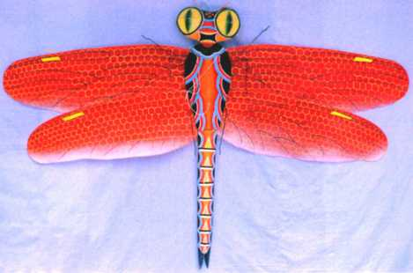
红蜻蜓

Slide 9
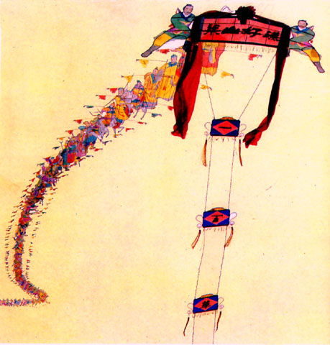

Slide 10


Slide 11

我会认
yī
xiē
sàng
依
歇
丧
依然
歇息
丧气
mò
fáng
磨
坊
石磨
磨坊

Slide 12
多音字
fāng
（潍坊）
（磨坊）
坊
fáng
mó
（磨刀）
（磨坊）
磨
mò

Slide 13
我会读
chōng jǐng
líng
piān
憧 憬 凌空飞起 翩翩飞舞
依然 歇不下来 嘣地断了
田 埂 垂头丧气 大惊失色
倏 地 水 磨 坊 半沉半浮
yī
xiē
bēng
gěng
chuí
sàng
shū
mò
fáng

Slide 14
我会写
命
奔
丧
磨

Slide 15
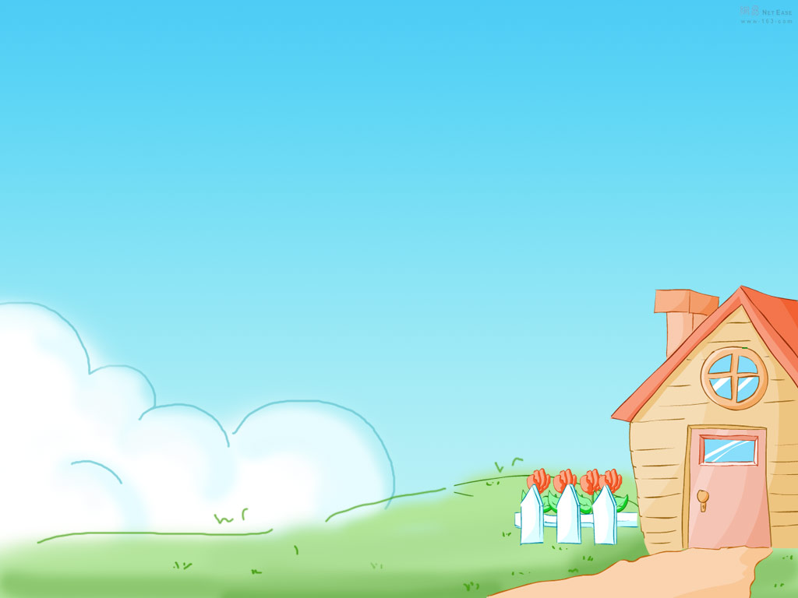
初读课文，整体感悟
课文围绕着风筝给我们介绍了哪些事情？
做风筝
放风筝
找风筝

Slide 16
细读课文，体会情感：
自己大声的读课文
文中的小朋友们在做风筝、放风筝、找风筝的过程中，心情是怎样变化的？你能找出描写心情的词语和句子吗？ 找到了用横线画出来。

Slide 17

读读句子，体会心情
我们精心做着，心中充满了憧憬和希望。风筝做好了，却什么也不像了。我们依然快活，把它叫做“幸福鸟”，还把我们的名字写在上面。
风筝越飞越高，在空中翩翩飞舞着，我们快活地叫着，在田野里拼命地奔跑。
我们大惊失色，千呼万唤，那风筝越来越小，倏地便没了踪影。
我们都哭了，在田野里四处寻找，找了半个下午，还是没有踪影。
我们垂头丧气地坐在田埂上。

Slide 18
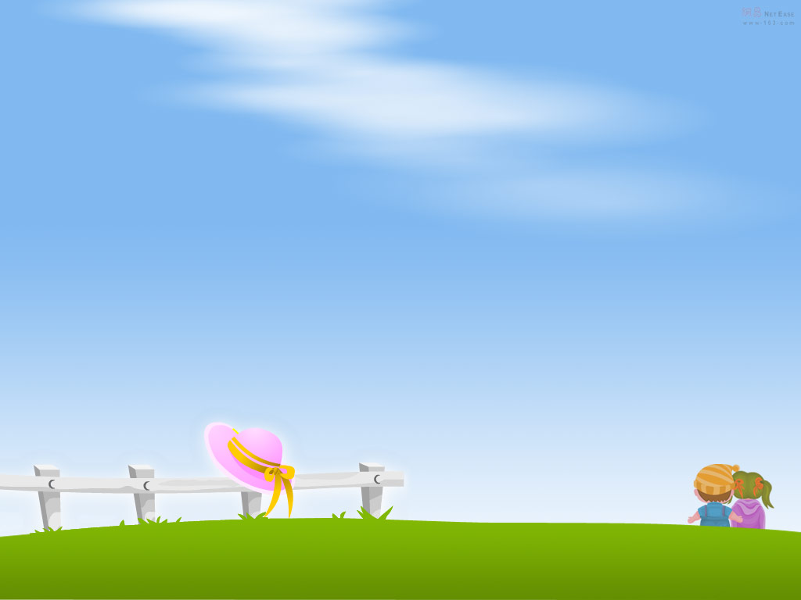
品读感悟
我们精心做着，心中充满
了憧憬和希望。风筝做好了，
却什么也不像了。我们依然快
活，把它叫做“幸福鸟”，还
把我们的名字写在上面。
做
风
筝
憧憬：向往。
依然：仍然。
造句：我们对美好的未来充满了憧憬

Slide 19
品读感悟
我们去放风筝。一个人用手托着，另一个人牵着线，站在远远的地方，说“放”，那线一紧一松，风筝就凌空飞起，渐渐高过树梢了。牵线人飞快地跑起来。风筝越飞越高，在空中翩翩飞舞着，我们快活地喊叫着，在田野里拼命地奔跑。
放
风
筝

Slide 20
品读感悟
从早晨玩到下午，我们还是歇不下来，牵着风筝在田野里奔跑。风筝越飞越高，似乎飞到了云彩上。忽然吹来一阵风，线嘣地断了。风筝在空中抖动了一下，便极快地飞走了。我们大惊失色，千呼万唤，那风筝越来越小，倏地便没了踪影。
线
断
了

Slide 21
我们都哭了，在田野里四处寻找，找了半个下午，还是没有踪影。我们垂头丧气地坐在田埂上。
找
风
筝

Slide 22

体会孩子们心情的变化
做风筝时：
放风筝时：
线断以后：
找风筝时：
心中充满了憧憬和希望 快活
我们快活地喊叫着，在田野里拼命
地奔跑。
大惊失色，千呼万唤
我们都哭了 垂头丧气

Slide 23
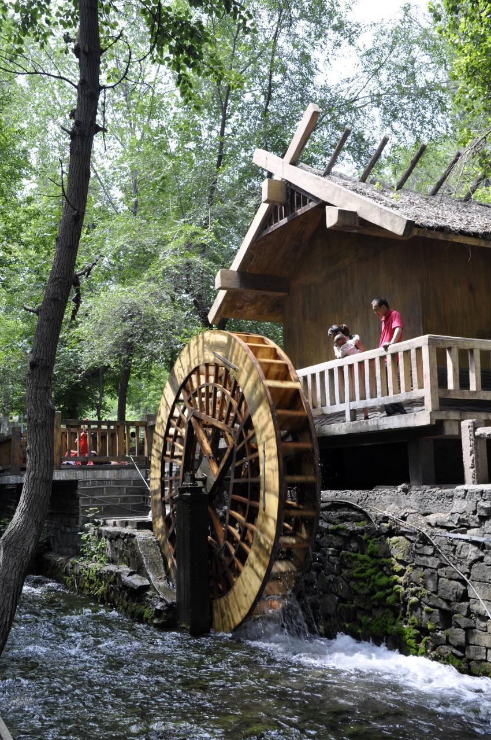

Slide 24
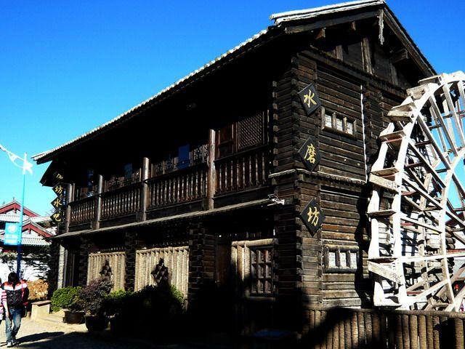

Slide 25

拓展练习：
“我们”找到“幸福鸟”了吗？

Slide 26
拓展训练
风筝飞走了，一会儿便没了踪影。就在我们垂头丧气地坐在田埂上流泪时，我们看见了村子里的水磨坊。到底“幸福鸟”会不会落在那儿呢？我们向房子跑去，继续寻找我们的“幸福鸟”……
“幸福鸟”到底找到了没有？我们一起来想象一下吧。

Slide 27
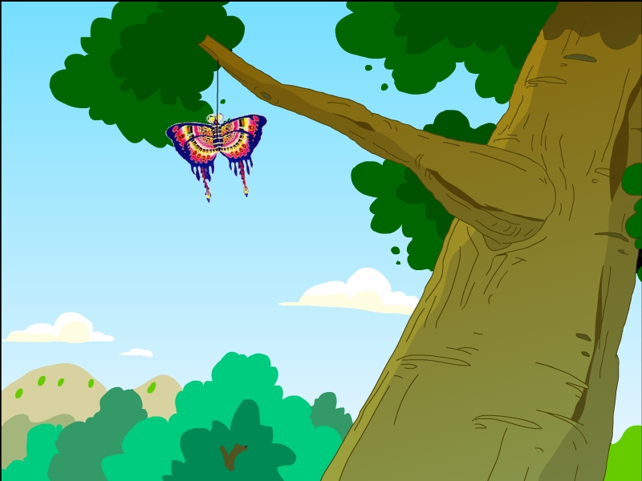

Slide 28
童年的时候，我们这些孩子，最大的快乐就是做风筝，放风筝。

Slide 29
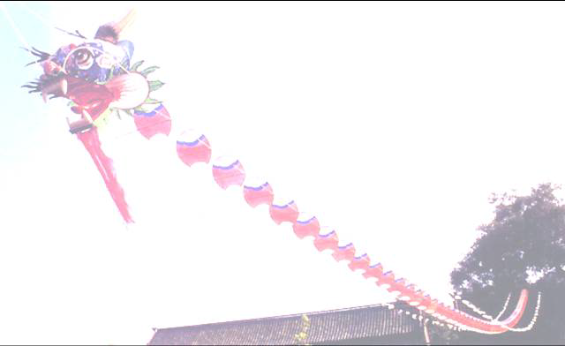
《村居》清·高鼎
草长莺飞二月天，
拂堤杨柳醉春烟。
儿童散学归来早，
忙趁东风放纸鸢。

